Slide 1
Презентация по теме лексика во 2 классе по учебнику М. В. Вербицкой учителя английского языка МАОУ СОШ №8 города Бердска Новосибирской области Дик Елены Александровны.

Slide 2
bee

Slide 3
book

Slide 4
boot

Slide 5
hat

Slide 6
boat

Slide 7
tea

Slide 8
bat

Slide 9
cat

Slide 10
dog

Slide 11
cock

Slide 12
morning

Slide 13
Ice cream

Slide 14
man

Slide 15
house

Slide 16
mouse

Slide 17
nut

Slide 18
egg

Slide 19
fox

Slide 20
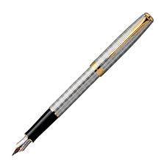
pen

Slide 21
fish

Slide 22
window

Slide 23
bus

Slide 24
watch

Slide 25
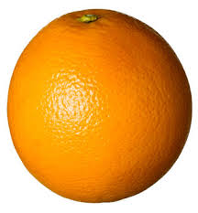
orange

Slide 26
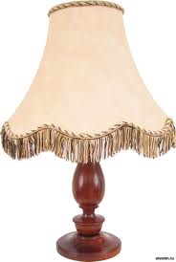
lamp

Slide 27
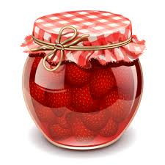
jam

Slide 28
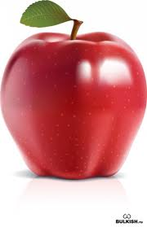
apple

Slide 29
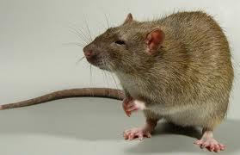
rat

Slide 30
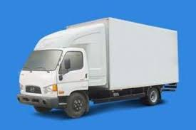
van

Slide 31
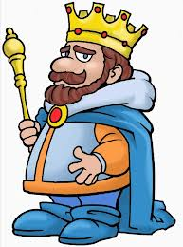
king

Slide 32
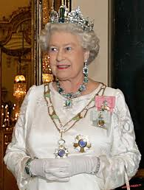
queen

Slide 33
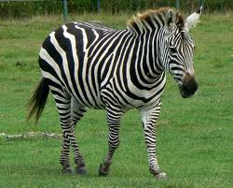
zebra

Slide 34
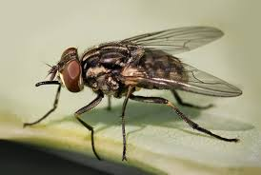
fly

Slide 35
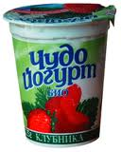
yogurt

Slide 36
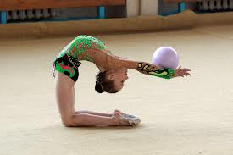
gymnast

Slide 37
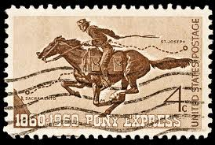
stamp

Slide 38
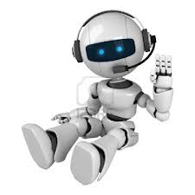
robot

Slide 39
flag

